Slide 1
Accidental Cloud Data Disclosure
Zwischenpräsentation von Anna Hamberger

Slide 2
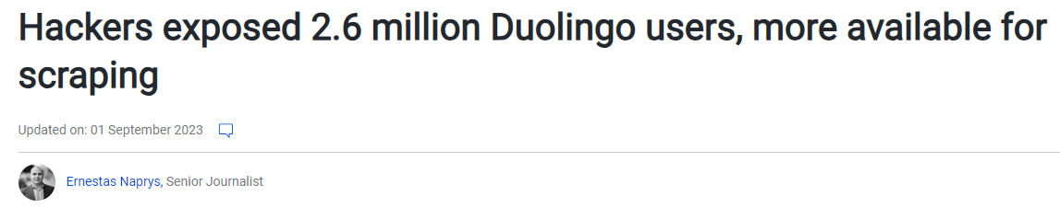
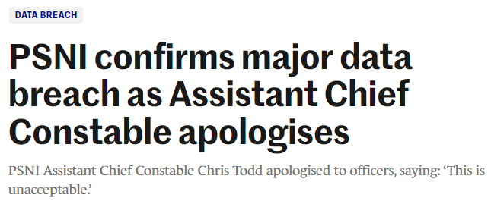
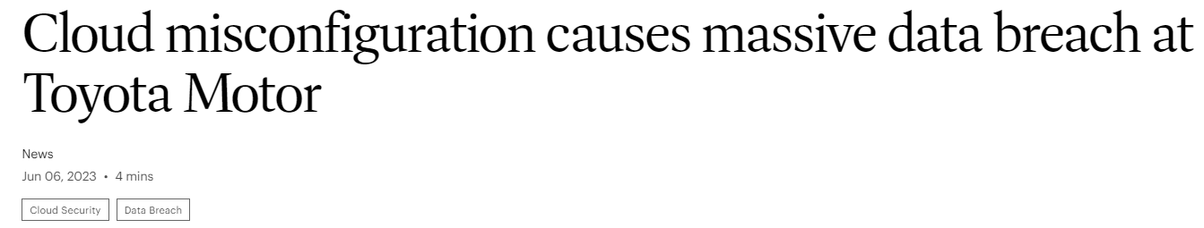
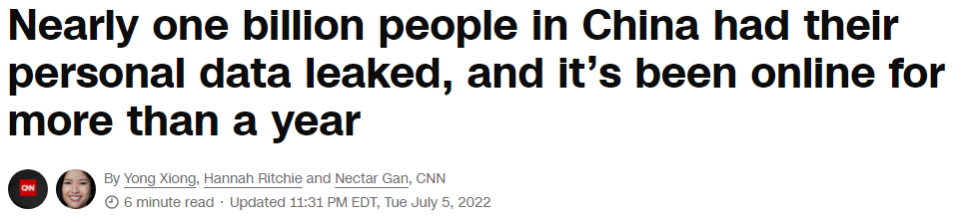
Accidental Cloud Data Disclosure
Notes:
2023 Duolingo: Daten durch eine offengelegte Programmierschnittstelle (API) gesammelt -> mit Benutzernamen oder E-Mail-Adresse -> zugehörigen Profilinformationen
2023 Toyota: Cloud Misconfiguration -> 260,000 car owners
2023 Freecycle: 7 Millionen Anmelde-Daten
2023 PSNI: police service of northern Ireland → Daten wurden aus Versehen in einem Portal
2022: 23 Terabyte (TB) an Daten aus einer Datenbank, die von Alibaba Cloud gehostet wurde. persönlichen Daten von bis zu einer Milliarde chinesischer Bürger

Slide 3
Accidental Cloud Data Disclosure
Öffentliche API
Versehentliches Veröffentlichen
Öffentliche Datenbank
Öffentliches DB-Management Dashboard
Notes:
2023 Duolingo: Daten durch eine offengelegte Programmierschnittstelle (API) gesammelt -> mit Benutzernamen oder E-Mail-Adresse -> zugehörigen Profilinformationen
2023 Toyota: Cloud Misconfiguration -> 260,000 car owners
2023 Freecycle: 7 Millionen Anmelde-Daten
2023 PSNI: police service of northern Ireland → Daten wurden aus Versehen in einem Portal
2022: 23 Terabyte (TB) an Daten aus einer Datenbank, die von Alibaba Cloud gehostet wurde. persönlichen Daten von bis zu einer Milliarde chinesischer Bürger

Slide 4
Stand der Technik Angriffe
Leak durch Intern
Schwachstellen im Zielsystem
Social Engineering, Phishing
Daten öffentlich teilen
Verlust von schlecht geschützten Geräten
Unwissen bzgl. Konfigurationen
Versehentliche Fehlkonfigurationen
Schwache Passwörter
Keine Authentifizierung (DB, API, …)
Öffentliches Netzwerk
Unverschlüsselte/öffentlich erreichbare Anmeldeseiten
Ungeschlossene Sicherheitslücken
Notes:
- Phishing & gestohlene Zugangsdaten häufigste Angriffsvektoren

Slide 5
Stand der Technik Abwehrmaßnahmen
Identity Access Management
Data loss/Leak Protection (DLP)
Schwachstellen-ÜBerwachung
Access Control
starke Passwort Policies
Password-Manager
2FA oder MFA
Principle of least privilege
…
Data Loss/Leak Protection System
Sensitive Information Detection
Verschlüsselung
Monitoring
Kontrolle der Informationsnutzung
…
Schwachstellen-Scans
Saubere Cloud-Konfiguration
Cloud Asset Management
Software Updates
Mitarbeiter-Schulung
…

Slide 6
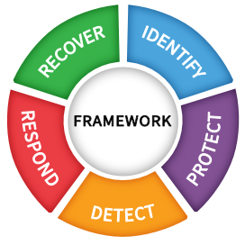
Wahl der Methode
Data Leak Prevention durch Sensitive Information Detection
NIST Cybersecurity Framework
Erster Schritt: Wissen über schützenswerte Daten
ISO/IEC 27001:2022 → Aufnahme Data Leakage Prevention
Unterstützt internen und externen Schutz:
Intern: Verhinderung von Offenlegung
Extern: Auswahl der geeigneten Schutzmaßnahmen
Einsatz von Machine Learning und KI
C
I
A
Schutzziele
Notes:
- NIST = National Institute of Standards and Technology’s
- ISO/IEC 27001:2022 ->internationale Standard für Information security management systems
- Confidentiality (Vertraulichkeit), Integrity (Integrität), Availability (Verfügbarkeit)

Slide 7
Data Leak Prevention durch Sensitive Information Detection
Cloud Data Leakage Prevention System
Discover
Protect
Monitor
Sensitive Information Detection
Daten Klassifikation

Slide 8
Gliederung
1. Einleitung
2. Accidental Cloud Data Disclosure
3. Sensitive Information Detection
3.1 Cloud Data Leakage Prevention System
3.2 Ansätze der Daten Klassifikation
3.2.1 Manuelle Daten Klassifikation
3.2.2 Automatische Daten Klassifikation
3.2.2.1 Rule-based Classification
3.2.2.2 Model-based Classification
3.2.2.3 Context-Aware Classification
3.3 Anwendung in Cloud Security
3.3.1 Labeling für andere Maßnahmen
3.3.2 BrowserFlow
4. Ausblick

Slide 9
Literatur
V. Monev, Data Leakage Prevention in ISO 27001: Compliance and Implementation, International Conference on Information Technologies (InfoTech), Varna, Bulgaria, 2023, pp. 1-5.
Hussain, M.E., Hussain, R. Cloud Security as a Service Using Data Loss Prevention: Challenges and Solution. In: Misra, R., Kesswani, N., Rajarajan, M., Veeravalli, B., Patel, A. (eds) Internet of Things and Connected Technologies. ICIoTCT 2021. Springer, Cham, 2022.
Jabbar, Ali Abdulsattar, and Wesam Sameer Bhaya. Security of private cloud using machine learning and cryptography, Bulletin of Electrical Engineering and Informatics 12.1, 2023, pp. 561-569.
Arki, Oussama, Abdelhafid Zitouni, and Mahieddine Djoudi, A Security Method for Cloud Storage Using Data Classification, International Journal of Grid and High Performance Computing 15.1, 2023, pp. 1-17.
Ray, Soumya, Kamta Nath Mishra, and Sandip Dutta, Sensitive data identification and security assurance in cloud and IoT based networks, Int. J. Comput. Netw. Inf. Secur. 14, 2022, pp. 11-27.
P. Chong, Deep Learning Based Sensitive Data Detection, 19th International Computer Conference on Wavelet Active Media Technology and Information Processing (ICCWAMTIP), Chengdu, China, 2022, pp. 1-6.
Y. J. Ong, M. Qiao, R. Routray and R. Raphael, Context-Aware Data Loss Prevention for Cloud Storage Services, IEEE 10th International Conference on Cloud Computing (CLOUD), Honololu, HI, USA, 2017.
Notes:
Nur veröffentlichte Paper
Relativ aktuell → kommt darauf an, wie relevant neue Technologie ist (Klassifikation kein neues Problem)

Slide 10
Vielen Dank für Eure Aufmerksamkeit!
Fragen & Diskussion

Slide 11
Quellen
https://cybernews.com/security/hackers-exposed-duolingo-users-more-available-scraping/
https://www.csoonline.com/article/575483/cloud-misconfiguration-causes-massive-data-breach-at-toyota-motor.html
https://www.cyberdaily.au/commercial/9515-freecycle-admits-to-data-breach-affecting-more-than-seven-million-users
https://www.thejournal.ie/psni-staff-impacted-by-major-data-breach-6139039-Aug2023/
https://edition.cnn.com/2022/07/05/china/china-billion-people-data-leak-intl-hnk/index.html
https://www.nist.gov/itl/smallbusinesscyber/planning-guides/nist-cybersecurity-framework

